Slide 1










Guia Prático
Bem-vindo(a) ao nosso Programa Qualifica - TI

Slide 2

Tema Central de Hoje
Guia Completo - Login, Teste, Salvar e Baixar - Ferramentas Online
Este guia apresenta o passo a passo completo para utilizar diversas ferramentas online, incluindo como fazer login, realizar testes, salvar seus projetos e baixar seus arquivos.

Slide 3


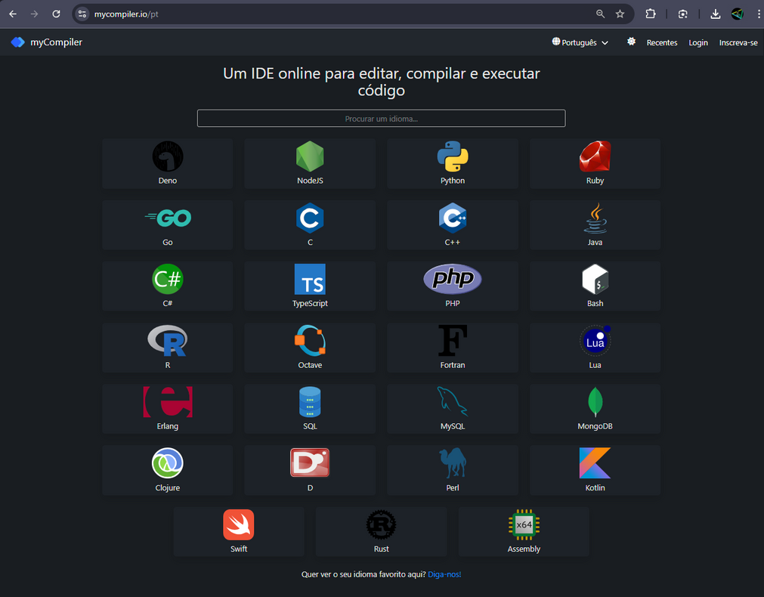
Desenvolvimento
•Acesse: MyCompiler.io

Slide 4
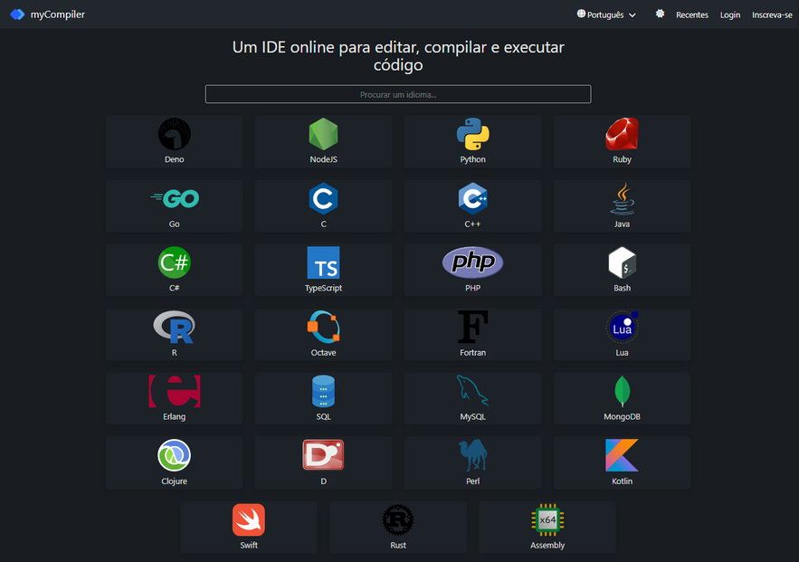
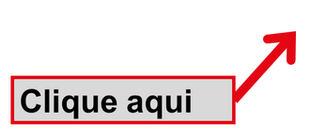
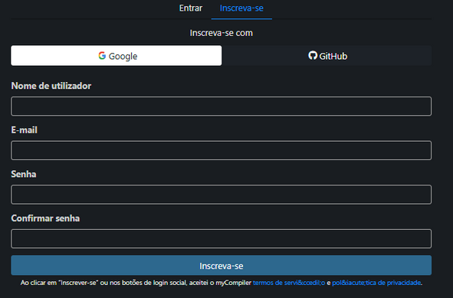
Desenvolvimento

Slide 5
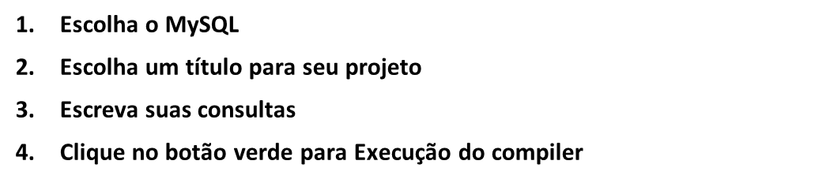
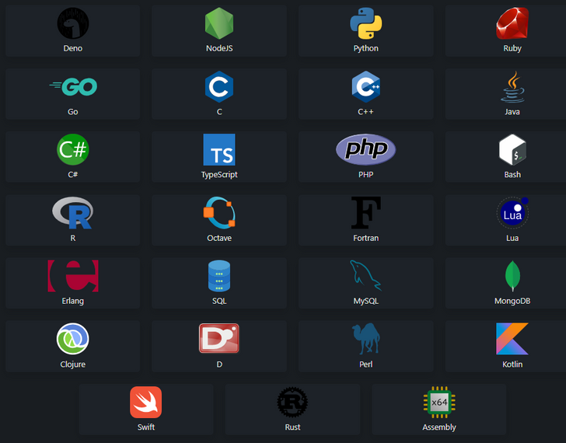
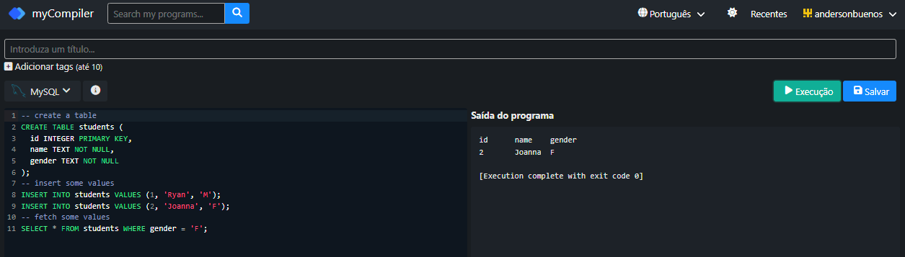

Desenvolvimento
2
1
3
4

Slide 6
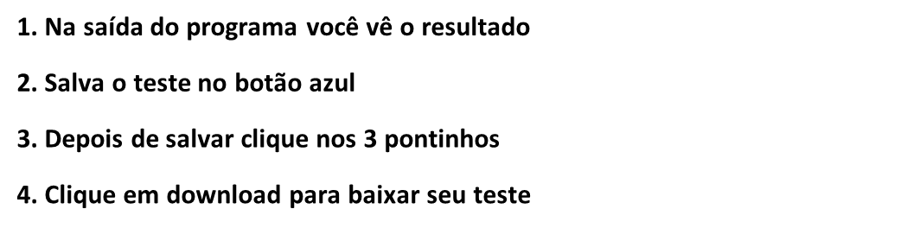
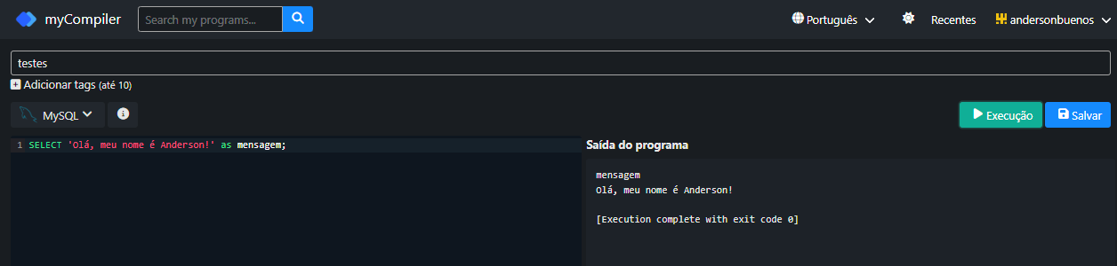
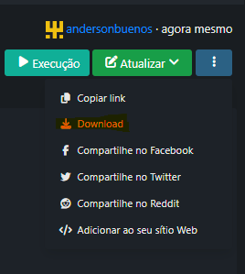
Desenvolvimento
3
2
1
4

Slide 7

Fechamento

